Slide 1
КОЛЕСНИК
ИННА АДОЛЬФОВНА
ДИРЕКТОР ХАРЬКОВСКОЙ ОБЩЕОБРАЗОВАТЕЛЬНОЙ ШКОЛИ
І-ІІІ СТУПЕНЕЙ № 120
ХАРЬКОВСКОГО ГОРОДСКОГО СОВЕТА ХАРЬКОВСКОЙ ОБЛАСТИ

Slide 2
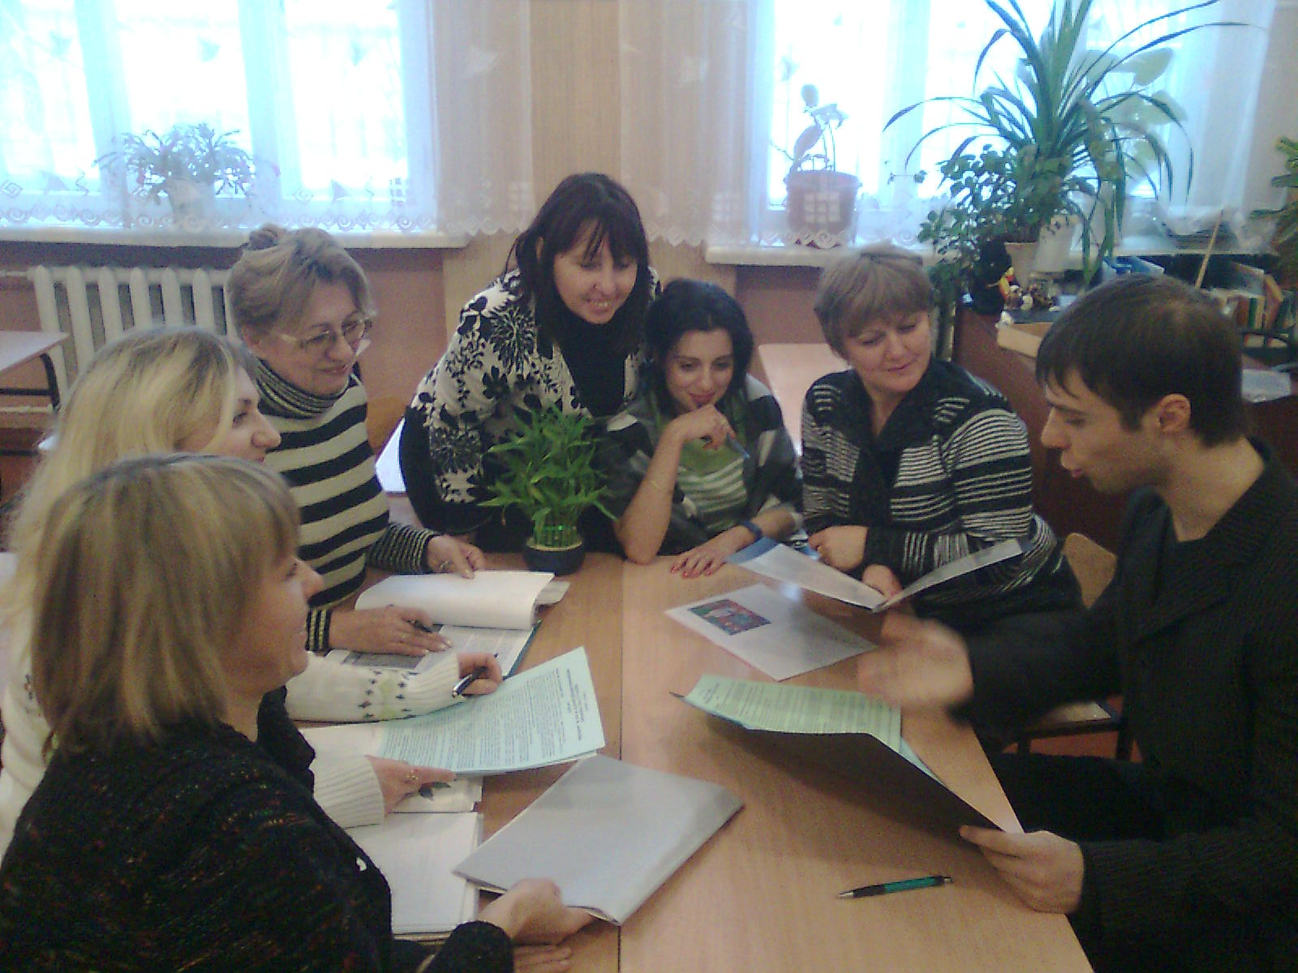
Очень важно активное участие каждого педагога в творческой жизни школы, района, города…

Slide 3
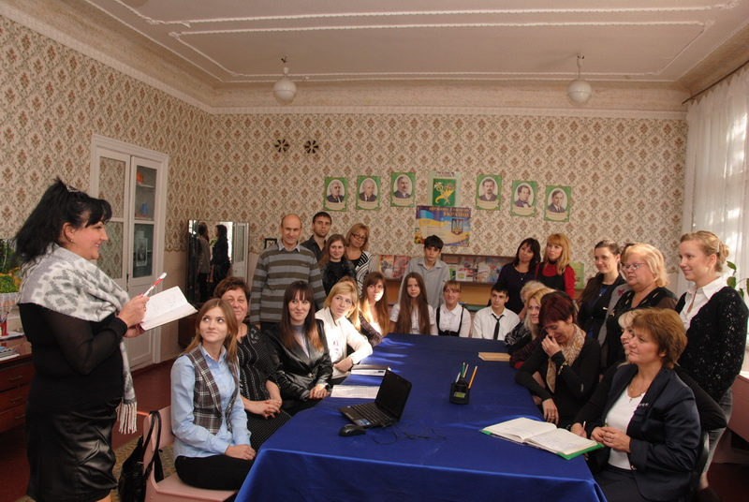
Цель руководителя – создать в коллективе атмосферу, которая бы способствовала развитию активного творчества

Slide 5
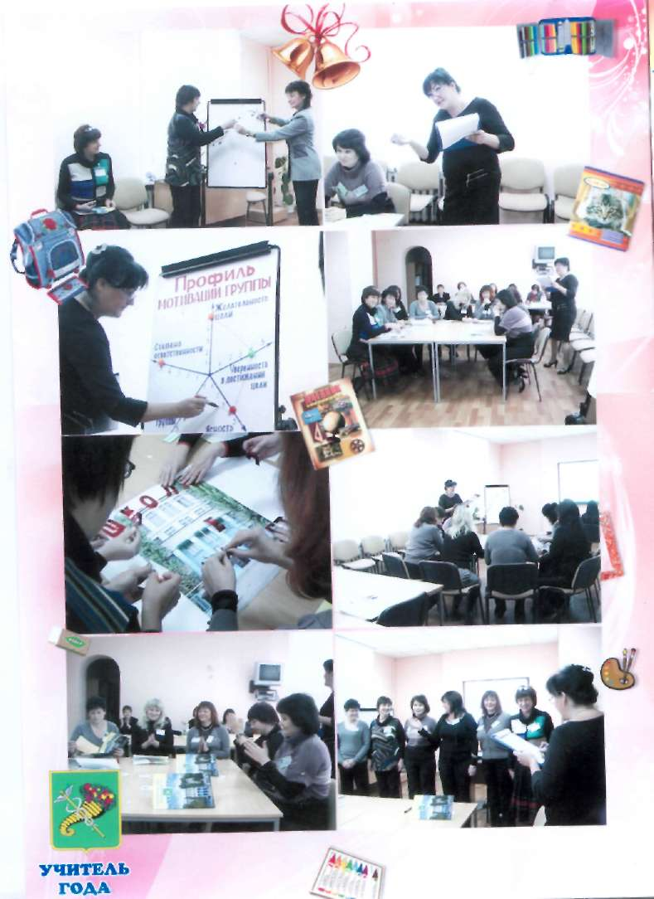

Slide 6
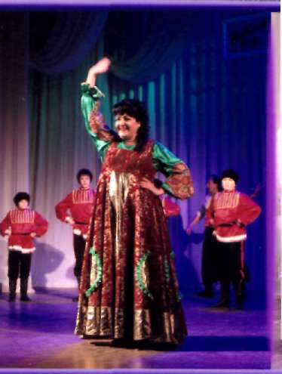
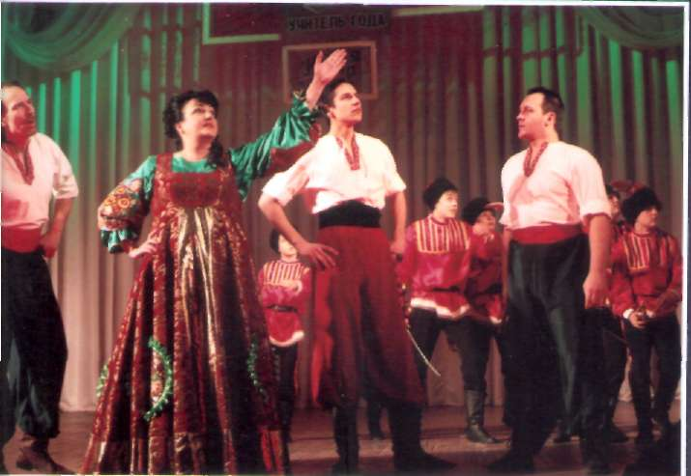

Slide 7
Задача руководителя – найти великое в каждом, объединить и направить в правильное русло

Slide 8
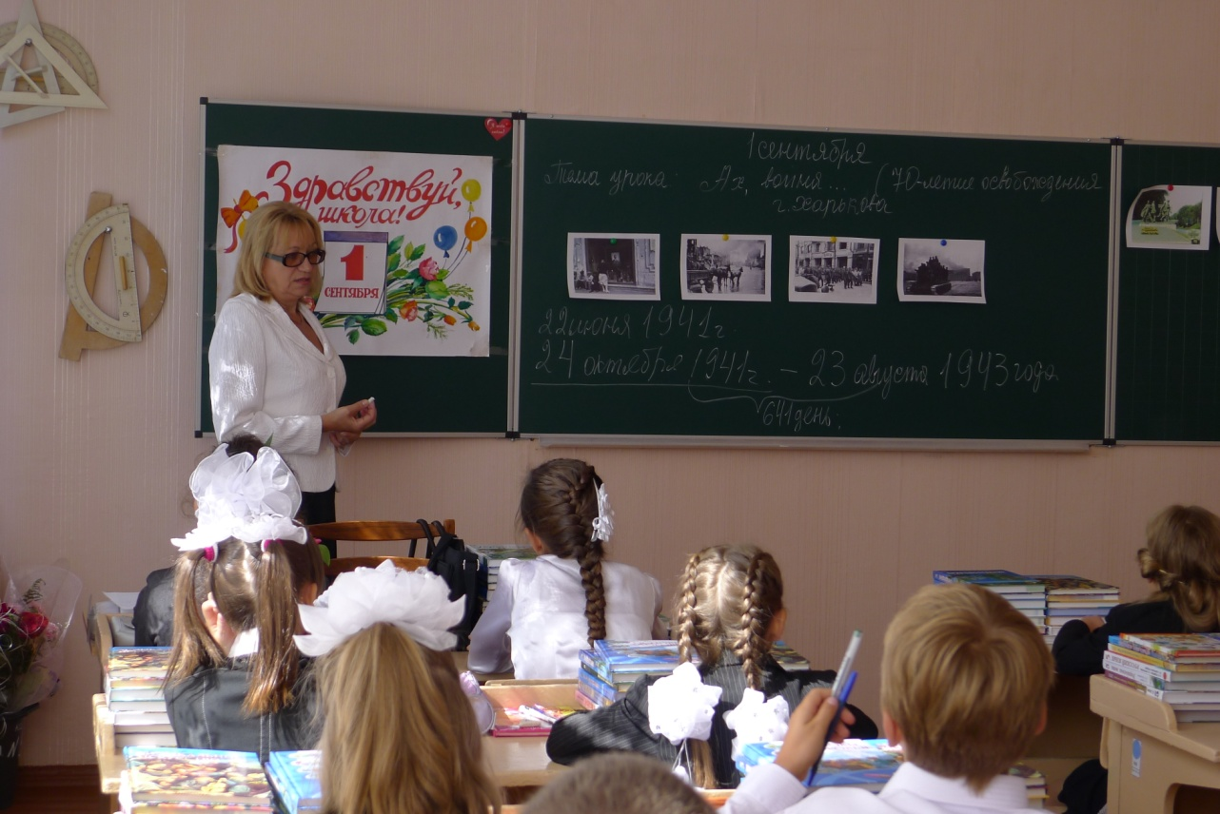
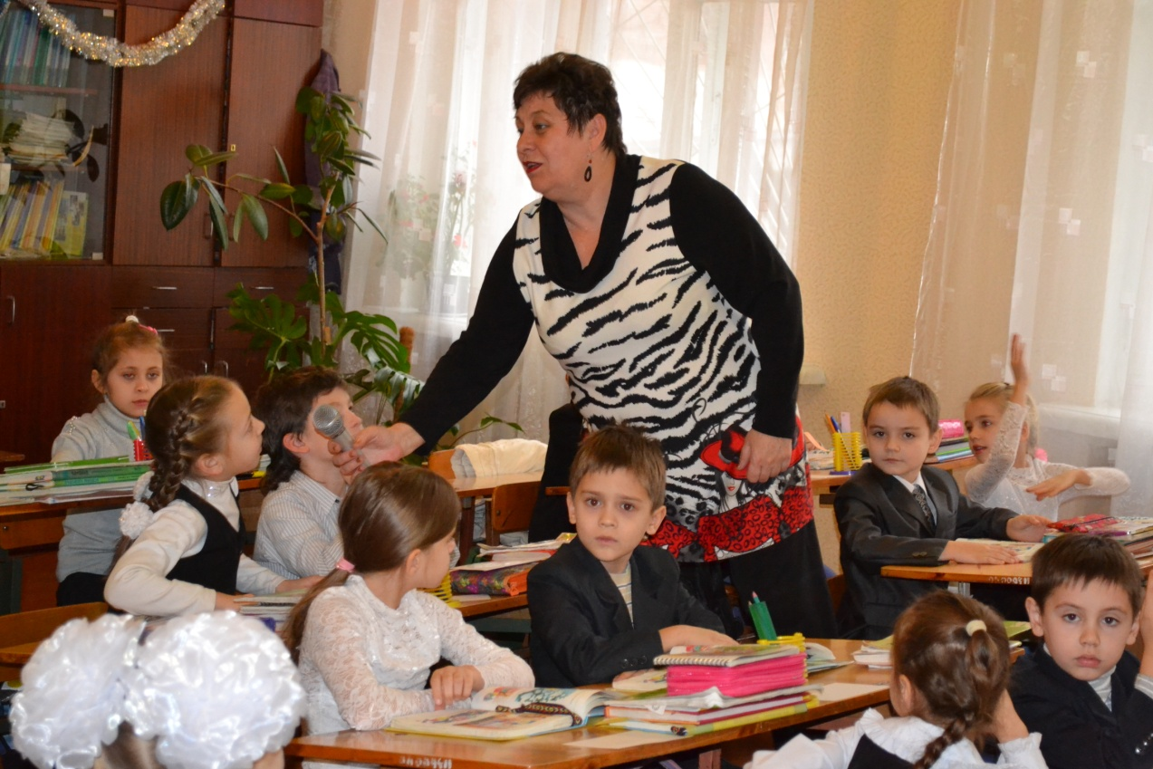
Человек счастлив, когда имеет возможность творить
радость счастья – это самопознание

Slide 12
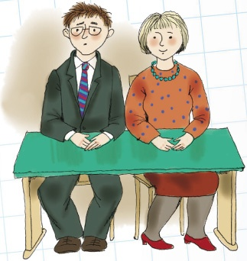
Управление - это всегда работа с людьми
экономические
технические
организационные

Slide 13
Тема, над которой работает педагогический коллектив
ХЗОШ №120
«Эффективные способы решения педагогического конфликта в условиях учебно-воспитательного процесса»

Slide 15
ФИНАЛ КОНКУРСА «УЧИТЕЛЬ ГОДА-2014»

Slide 17
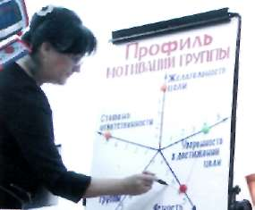
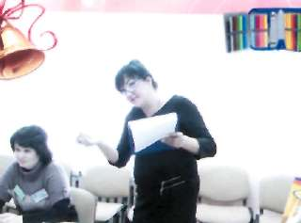

Slide 21
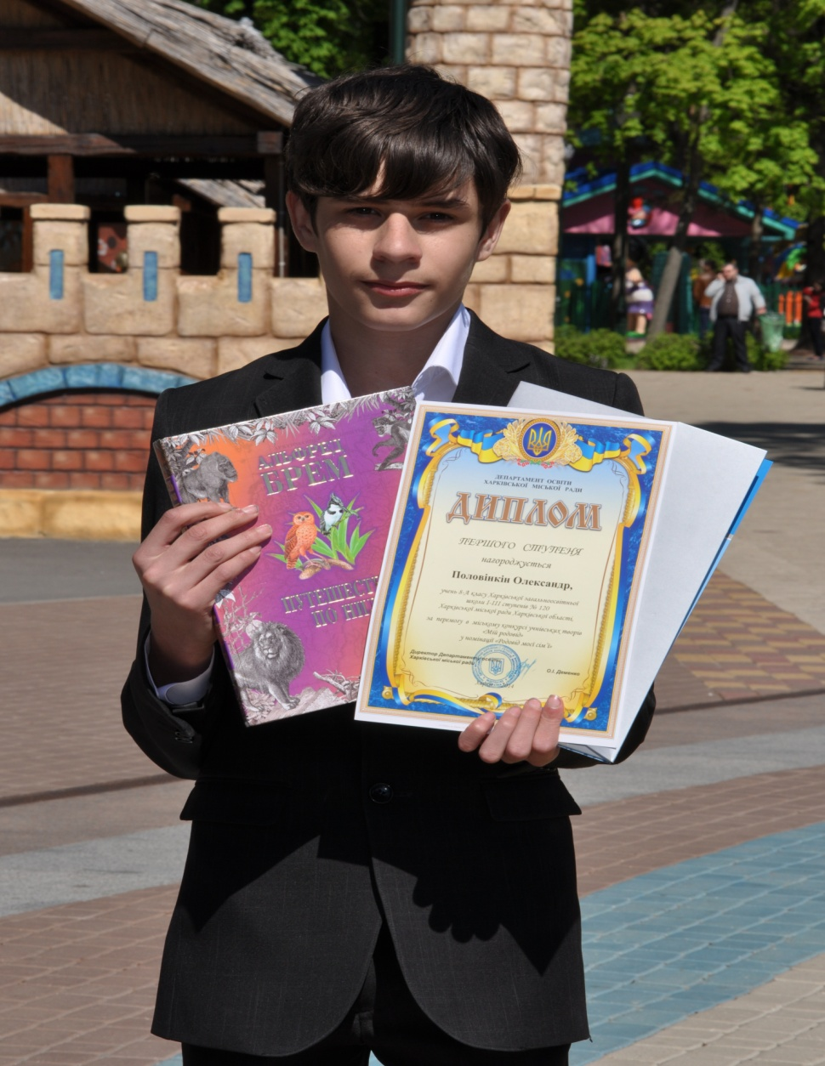
ПОЛОВИНКИН АЛЕКСАНДР, ученик 9-А класса, победитель городского конкурса ученических сочинений «Мій родовід”

Slide 22
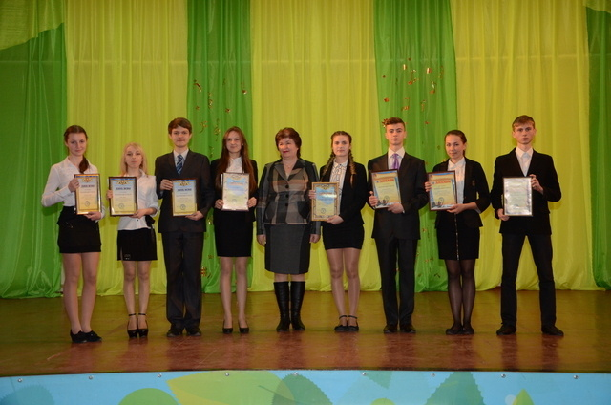
РЕДИНА ИРИНА, АЛИСУЛТАНОВ ТИМУР, победители районного этапа конкурса «Ученик года- 2014»

Slide 23
ШЕЙКО ФЕДОР, ученик 3-А класса, победитель фестиваля песен о Великой Отечественной войне

Slide 24
Семенченко Вадим, ученик 4-А класса, победитель районного этапа конкурса «Путівка в науку”

Slide 25
Шупова Мария, Буць Яна победители конкурса бизнес-проэктов “Якби мером був я”

Slide 26
СПАСИБО
ЗА ВНИМАНИЕ!

